Slide 1
Παθολογική Νοσηλευτική Ι (Ε)
Ανοικτά Ακαδημαϊκά Μαθήματα στο ΤΕΙ Αθήνας
Ενότητα 10: Ινσουλινοθεραπεία
Σ. Παρισσόπουλος, Γ. Τουλιά, Θ. Στρουμπούκη
Τμήμα Νοσηλευτικής
Το περιεχόμενο του μαθήματος διατίθεται με άδεια Creative Commons εκτός και αν αναφέρεται διαφορετικά | Το έργο υλοποιείται στο πλαίσιο του Επιχειρησιακού Προγράμματος «Εκπαίδευση και Δια Βίου Μάθηση» και συγχρηματοδοτείται από την Ευρωπαϊκή Ένωση (Ευρωπαϊκό Κοινωνικό Ταμείο) και από εθνικούς πόρους.

Slide 2
Παθολογική Νοσηλευτική Ι Εργαστήριο
Γ’ Χειμερινό Εξάμηνο 2012-2013
Τμήμα Νοσηλευτικής, ΤΕΙ Αθήνας
Το Εργαστήριο Διδάσκεται Σε Ομάδες 20 Ατόμων Από Τους Εξής Καθηγητές:
Ο.Γκοβίνα, Χ.Τσίου, Σ.Παρισσόπουλος, Μ.Μπουζίκα., Θ.Στρουμπούκη, Γ.Τουλιά, Β.Κουτσοπούλου

Slide 3
Στόχοι Μαθήματος
Περιγραφή και κατανόηση σχετικής θεωρίας:
Έλεγχος επιπέδων γλυκόζης / σακχάρου,
Τύποι / σκευάσματα ινσουλίνης.
Ορθή επιλογή υλικού και ετοιμασία ασθενούς,
Περιγραφή και εκτέλεση της διαδικασίας υπό επίβλεψη,
Τριχοειδικός έλεγχος σακχάρου,
Εκτέλεση υποδόριας ένεσης.

Slide 4
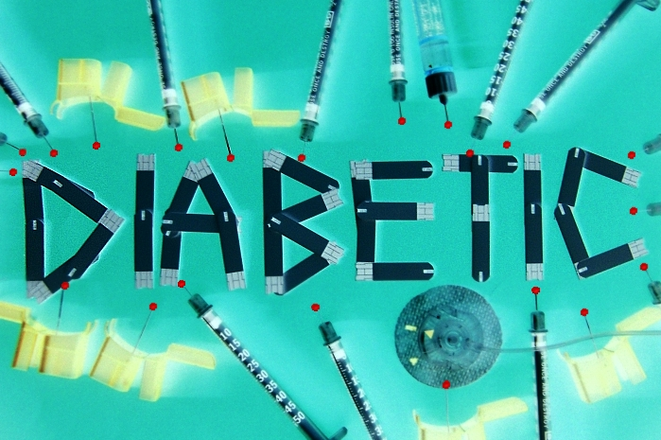
Σακχαρώδης διαβήτης (1 από 3)
O σακχαρώδης διαβήτης (ΣΔ) είναι μια χρόνια κατάσταση, που χαρακτηρίζεται από διαταραχές του μεταβολισμού των υδατανθράκων, των λιπών, των πρωτεϊνών,
Στις αναπτυγμένες χώρες, 1 στα 30 άτομα είναι πιθανό να επηρεαστούν και μέχρι το 2025 θα υπάρχουν 300 εκατομμύρια άνθρωποι με ΣΔ σε όλο τον κόσμο.
(Zimmet et al 2001)
“The Pincushion Effect”, από duisburgbunny
διαθέσιμο με άδεια CC BY-NC 2.0

Slide 5
Σακχαρώδης διαβήτης (2 από 3)
Ανεπαρκώς ελεγχόμενος ΣΔ προκαλεί καταστροφικά συμπτώματα και μακροπρόθεσμα είναι υπεύθυνος για αυξημένη νοσηρότητα,
Οι αλλοιώσεις στα μικρά και μεγάλα αγγεία επηρεάζουν σοβαρά τη ποιότητα ζωής ενός ατόμου και μπορεί να τον οδηγήσει σε πρόωρο θάνατο.
(Wallymahmed 2006)

Slide 6
Σακχαρώδης διαβήτης (3 από 3)
Ωστόσο, έρευνες επιβεβαιώνουν ότι ο σωστός έλεγχος γλυκόζης μπορεί να μειώσει σημαντικά τις μικρό-αγγειακές επιπλοκές σε ΣΔ τύπου Ι και ΙΙ
(Diabetes Control και Επιπλοκές Trial – DCCT, Research Group 1993),
Ως εκ τούτου, η αντιμετώπιση / φροντίδα του ασθενή θα πρέπει να αποσκοπεί στη βελτιστοποίηση του ελέγχου γλυκόζης, και στην ελαχιστοποίηση του κινδύνου υπογλυκαιμίας.

Slide 7
Τύποι σακχαρώδη διαβήτη
Τύπος Ι ΣΔ (10%) – ΝΕΑΡΗ ΗΛΙΚΙΑ - προκύπτει από αυτό-άνοση καταστροφή των β κυττάρων, με συνέπεια την ανεπάρκεια ινσουλίνης,
Τύπος ΙΙ ΣΔ – ΕΝΗΛΙΚΕΣ - Ο διαβήτης τύπου 2 οφείλεται είτε στην ανεπαρκή παραγωγή της ινσουλίνης ή στην αυξημένη ανθεκτικότητα του οργανισμού στις επιδράσεις της ινσουλίνης (αντίσταση στην ινσουλίνη).

Slide 8
Έλεγχος επιπέδου σακχάρου
Φυσιολογικά το πάγκρεας παράγει 35 i.u. (διεθνείς μονάδες το 24ώρο,
Σε υγιή άτομα, τα επίπεδα γλυκόζης στο αίμα διατηρούνται σε σχετικά στενά όρια, 4-6.1 mmol / L , 72-110 mg / dL,
Η Ινσουλίνη και γλυκαγόνη που παράγονται από το πάγκρεας είναι σε μεγάλο βαθμό υπεύθυνες για τη ρύθμιση της γλυκόζης στο αίμα,
Η ινσουλίνη συντίθεται και εκκρίνεται από τα ß κύτταρα στα νησίδια του Langerhans σε απάντηση στα υψηλά επίπεδα γλυκόζης στο αίμα, για παράδειγμα, μετά από γεύματα. Η έκκρισή της αναστέλλεται από τα χαμηλά επίπεδα γλυκόζης,
Η Γλυκαγόνη εκκρίνεται από τα α κύτταρα, ως απάντηση σε χαμηλά επίπεδα γλυκόζης στο αίμα και αναστέλλεται από υψηλά επίπεδα γλυκόζης στο αίμα.

Slide 9
Ινσουλινοθεραπεία
Η θεραπεία υποκατάστασης της Ινσουλίνης με υποδόριες ενέσεις βραχείας και παρατεταμένης δράσης ινσουλίνη χρησιμεύει στο να μιμείται τη φυσιολογική έκκριση ινσουλίνης στον οργανισμό,
Η δόση της ινσουλίνης ρυθμίζεται ανάλογα με ύπαρξη ή όχι σακχάρου στα ούρα (γλυκοζουρία), και τα επίπεδα σακχάρου στο αίμα.

Slide 10
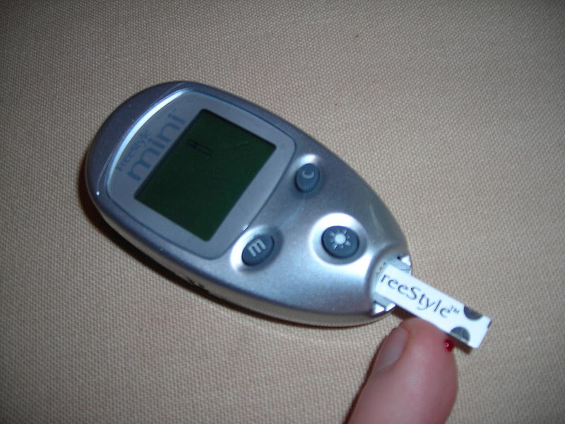
Τριχοειδικός έλεγχος σακχάρου (1 από 2)
“Glucose test”, από Erik1980 διαθέσιμο με άδεια CC BY-SA 3.0

Slide 11
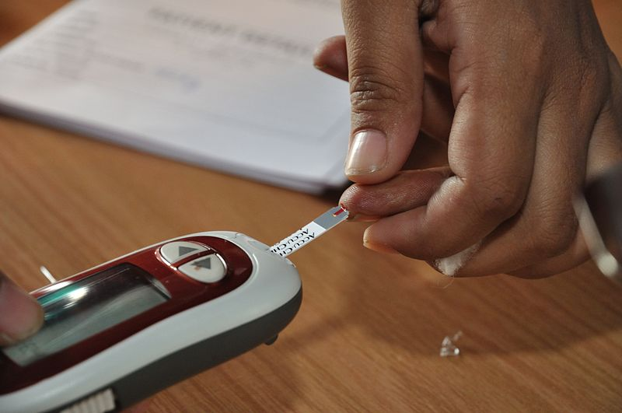
Τριχοειδικός έλεγχος σακχάρου (2 από 2)
“Blood Glucose Testing - Kolkata 2011-07-25 3982”,
από Gangulybiswarup διαθέσιμο με άδεια CC BY 3.0

Slide 12
Σκοπός ινσουλινοθεραπείας
Ανακούφιση από συμπτώματα (δίψα, πολυουρία, πολυδιψία και μυκητιάσεις),
Ελαχιστοποίηση του κινδύνου των μακροπρόθεσμων μικρό-αγγειακών επιπλοκών (π.χ. αμφιβληστροειδοπάθεια, νευροπάθειες, νεφρική βλάβη),
Βελτίωση της ποιότητας ζωής του ασθενή.

Slide 13
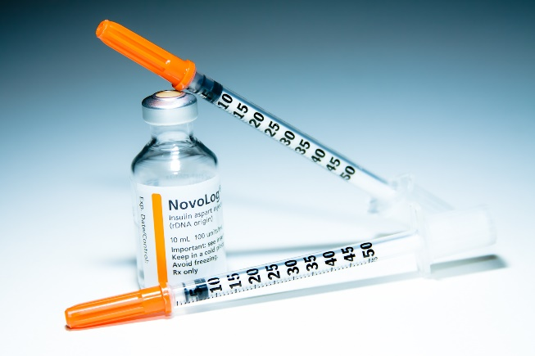
Ινσουλίνη και δράση
Ινσουλίνη ανθρώπινης προέλευσης,
Επεξεργασμένη ινσουλίνη ζώων (χοίρων και βοοειδών),
Υπάρχει μεγάλη ποικιλία σκευασμάτων ινσουλίνης, τα οποία, μετά την υποδόρια ένεση, ποικίλλουν στον χρόνο έναρξης και διάρκεια της δράσης.
Άμεσης δράσης,
Βραχείας δράσης,
Ενδιάμεσης δράσης,
Παρατεταμένης δράσης, και
Εκ των προτέρων αναμειγμένη ινσουλίνη.
“injections [616]”, από Brian J. Matis διαθέσιμο με άδεια CC BY-NC-SA 2.0
(Royal College of Nursing (RCN 2004)

Slide 14
Ινσουλίνη άμεσης δράσης
NovoRapid ®, Humalog ® και Apidra ®,
Μπορεί να χορηγηθεί αμέσως πριν ή λίγο μετά το φαγητό,
Έναρξη δράσης σε πολύ σύντομο χρόνο και διαρκεί περίπου 3 – 4 ώρες,
Χρησιμοποιείται συνήθως σε συνδυασμό με ινσουλίνη ενδιάμεσης ή μακράς δράσης.

Slide 15
Ινσουλίνη βραχείας δράσης (κρυσταλλική)
Actrapid ®, Humulin S ®, Velosulin ® και Hypurin ®,
Χορηγείται περίπου 15-30 λεπτά πριν από το γεύμα,
Επιτυγχάνει το μέγιστο αποτέλεσμα της σε 2 - 4 ώρες και μπορεί να διαρκέσει για διάρκεια μέχρι 8 ώρες,
Χορηγείται συνήθως σε συνδυασμό με ενδιάμεσης ή μακράς δράσης ινσουλίνη,
Σε ειδικές περιπτώσεις χορηγείται και ενδοφλεβίως.

Slide 16
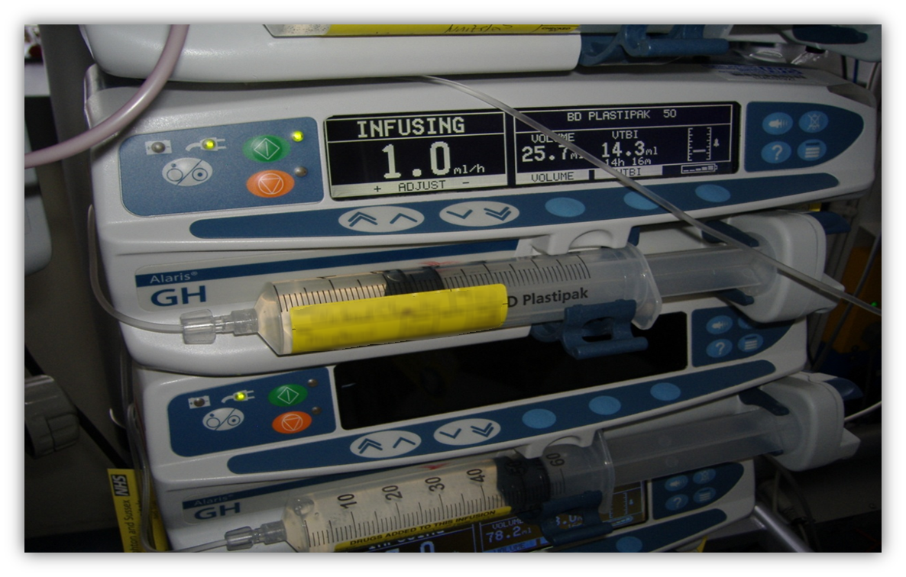
Συνεχής ενδοφλέβια χορήγηση ινσουλίνης
Παρισσόπουλος

Slide 17
Πρωτόκολλο ενδοφλέβιας χορήγησης
50 i.u. Actrapid σε 50 ml φυσιολογικό ορό (1 i.u. ινσουλίνης / 1 ml φυσιολογικού ορού). Η χορήγηση γίνεται με τη χρήση ηλεκτρονικής συσκευής ενδοφλέβιου διαλύματος που δέχεται σύριγγα 50 ml (syringe pump).
Γλυκόζη αίματος (mg/dL) | Ρυθμός έγχυσης ινσουλίνης (ml/hr)
<36 (2 mmol/L) | 0
36 με 81 (2 – 4.5mmol/L) | 0,5
81 με117 (4,5 με 6,5 mmol/L) | 1
117 με 162 (6,5 με 9 mmol/L) | 2
162 με 198 (9 με 11 mmol/L) | 3
198 με 306 (11 με 17 mmol/L) | 4
306 με 504 (17 με 28 mmol/L) | 7
> 504 (28 mmol/L) | 10 και καλέστε γιατρό να επανεξετάσει την κλίμακα

Slide 18
Ινσουλίνη ενδιάμεσης δράσης
Insulatard ®, Humulin Ι ® και Insuman Basal ®,
Η δράση της αρχίζει περίπου μία έως δύο ώρες μετά την χορήγησή της,
Επιτυγχάνει το μέγιστο αποτέλεσμα της σε περίπου 4 έως 12 ώρες και μπορεί να διαρκέσει μέχρι και 24 ώρες,
Μπορεί να χρησιμοποιηθεί σε συνδυασμό με την ινσουλίνη ταχείας ή βραχείας δράσης ή με αντιδιαβητικά φάρμακα στο ΣΔ τύπου ΙΙ.

Slide 19
Ινσουλίνη μακράς δράσης
Lantus ® Levemir ®,
Έχει παρατεταμένη διάρκεια δράσης ΧΩΡΙΣ σημείο αιχμής (PEAK),
Η Lantus ® χορηγείται συνήθως μία φορά καθημερινά και μπορεί να χρησιμοποιηθεί μαζί με την ταχεία ή βραχείας δράσης ινσουλίνη, ή σε συνδυασμό με αντιδιαβητικά φαρμακευτικά σκευάσματα στο ΣΔ τύπου ΙΙ,
Η Levemir ® μπορεί να χορηγηθεί μία ή δύο φορές την ημέρα.

Slide 20
Συνδυασμοί ινσουλίνης (διφασική)
NovoMix 30 ® και Humalog Mix25 ®,
Συνδυασμοί ταχείας και ενδιάμεσης δράσης,
Για παράδειγμα, η NovoMix 30 ® αποτελείται από 30% ταχείας δράσης ινσουλίνης και 70% ενδιάμεσης δράσης ινσουλίνης,
Μπορεί να χορηγηθεί αμέσως πριν ή μετά το φαγητό, το οποίο είναι βολικό για πολλούς ασθενείς,
Το σκεύασμα αυτό είναι θολό. Το σκεύασμα αναστρέφεται πριν την αναρρόφηση, (inverted ) ή η συσκευή χορήγησης περιστρέφεται περίπου 20 φορές για να αναμειχθούν τα δύο είδη ινσουλίνης επαρκώς.

Slide 21
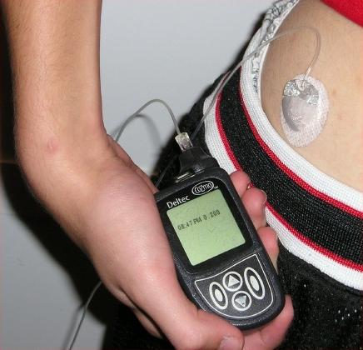
Άλλοι τρόποι χορήγησης
Μικρό-αντλίες συνεχούς υποδόριας έγχυσης ινσουλίνης,
Η εισπνεόμενη ινσουλίνη (Exubera ®) έχει άδεια χρήσης στο Ηνωμένο Βασίλειο. (NICE 2006)
Λήψη δείγματος αίματος
“Glucose test”, από Erik1980 διαθέσιμο με άδεια CC BY-SA 3.0
Εάν τα επίπεδα γλυκόζης είναι πολύ υψηλά, χορηγείται ινσουλίνη ενώ εάν είναι πολύ χαμηλά λαμβάνονται υδατάνθρακες
“Insulin pump with infusion set”, από ZooFari διαθέσιμο ως κοινό κτήμα

Slide 22
Παράδειγμα θεραπευτικού σχήματος
Insulin profile using twice daily premixed insulin
Ινσουλίνη βραχείας δράσης
Ινσουλίνη ενδιάμεσης δράσης
Insulin activity
Πρωινό
Μεσημεριανό
Βραδινό
Βραδινή ανάπαυση
Χρόνος

Slide 23
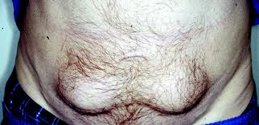
Επιπλοκές / ανεπιθύμητες δράσεις
Υπογλυκαιμία,
Αλλεργική αντίδραση,
Ινσουλινική λιποδυστροφία,
Λιποϋπερτροφία,
Λιποατροφία.
Credit: healthy-ojas.com

Slide 24
Τεχνική χορήγησης
Υποδόρια ένεση – βελόνα 25G,
Ποσότητα φαρμάκου: 0.5 – 2 ml,
Η μέτρηση ινσουλίνης είναι τυποποιημένη σε διεθνείς μονάδες (I.U.),
Είναι συσκευασμένη σε φιαλίδια που περιέχουν 10ml ινσουλίνης και κάθε 1ml περιέχει 100 μονάδες ινσουλίνης,
Χρησιμοποιείται ειδική σύριγγα του 1 ml (100 μονάδες) με αριθμημένη στήλη,
Στυλό (pens) – βελόνες μικρότερες.

Slide 25
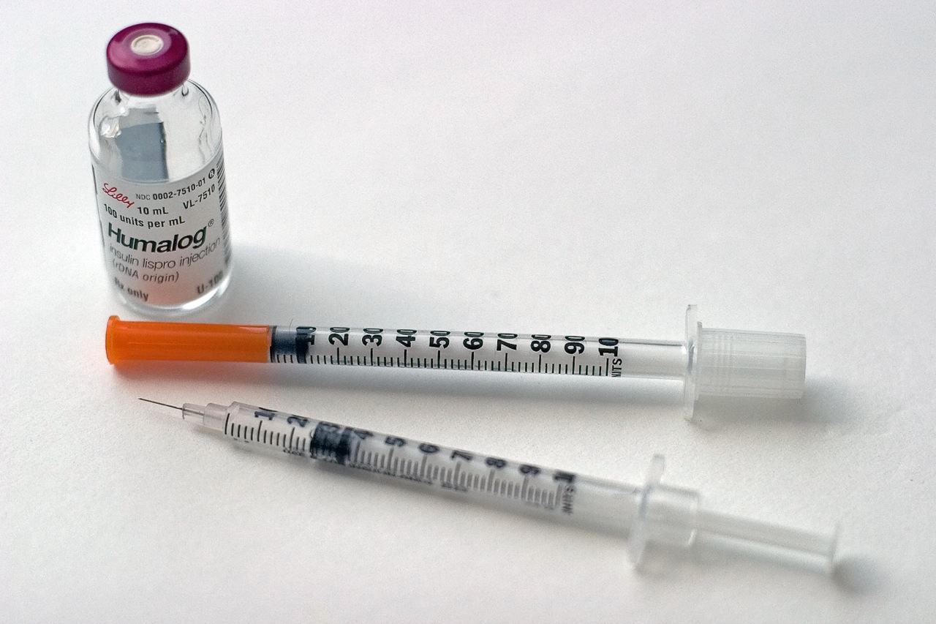
Σκεύασμα και σύριγγα (1ml) ινσουλίνης
“Standard insulin syringe”, από Matanya διαθέσιμο ως κοινό κτήμα

Slide 26
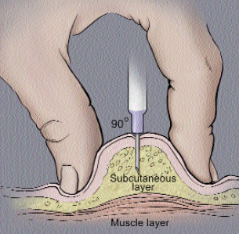
Χορήγηση υποδόριας ένεσης 1
Οι υποδόριες ενέσεις χορηγούνται με γωνία 45^{ο} - 90^{ο}
Επιλέξτε τη γωνία εισαγωγής της βελόνας με βάση το μέγεθος του υποκείμενου υποδόριου ιστού και το μήκος της βελόνας.
“Subcutaneous injection”, Juchong διαθέσιμο ως κοινό κτήμα
Injection Techniques

Slide 27
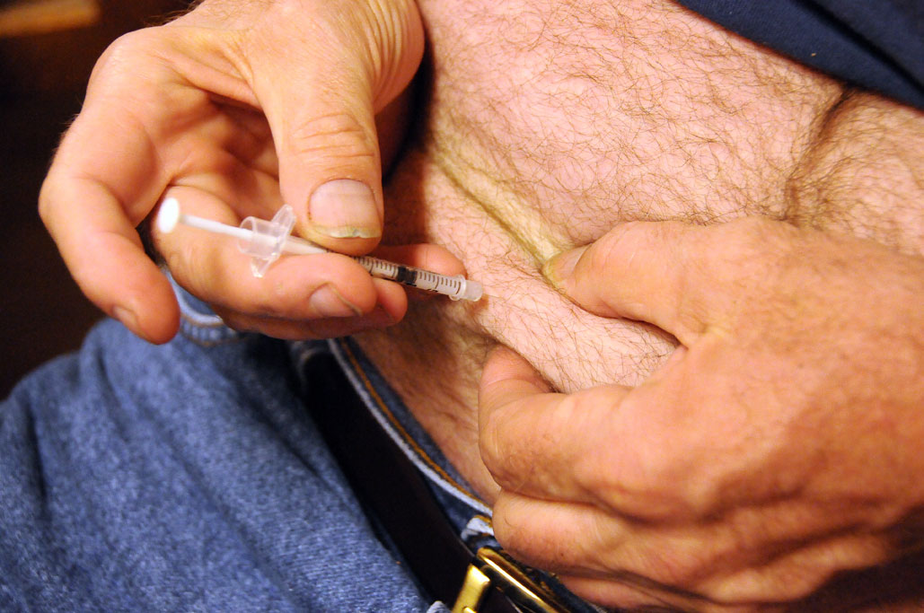
Χορήγηση υποδόριας ένεσης 2
“In she goes!”, momboleum διαθέσιμο με άδεια CC BY-NC-ND 2.0

Slide 28
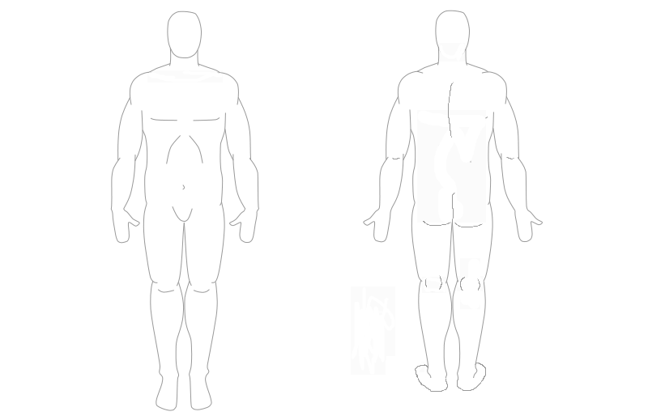
Επιλογή σημείων στο σώμα 1
“In she goes!”, momboleum διαθέσιμο με άδεια CC BY-NC-ND 2.0

Slide 29
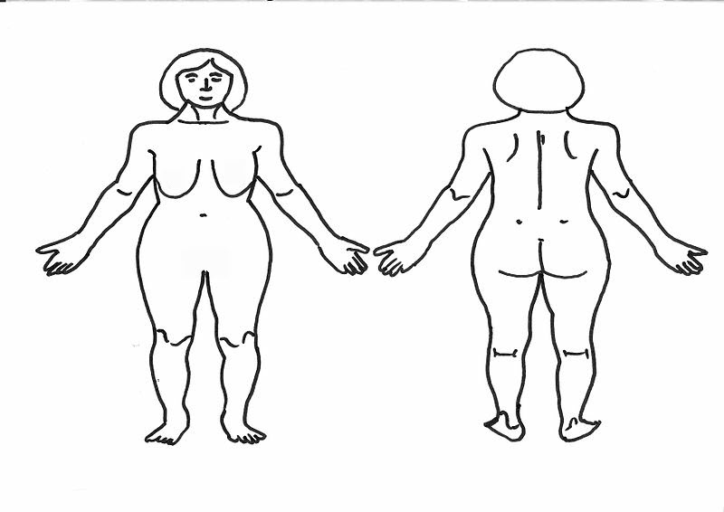
Επιλογή σημείων στο σώμα 2
“In she goes!”, momboleum διαθέσιμο με άδεια CC BY-NC-ND 2.0

Slide 30
Η πέννα (στύλο) ινσουλίνης
“Insulin pen”, από PerPlex διαθέσιμο ως κοινό κτήμα

Slide 31
Διαδικασία χορήγησης (1 από 2)
Ενημέρωση ασθενή,
Επιλογή χρόνου (συνήθως) 15-30 λεπτά πριν το πρωινό και το δείπνο,
Επιλογή σωστού σημείου,
Έλεγχος για ιζήματα, ημερομηνία λήξης, ημερομηνία ανοίγματος φιαλιδίου (μέχρι 1 μήνα στο ψυγείο),
Ανακινούμε αλαφρά, αναρροφούμε τη σωστή ποσότητα ινσουλίνης στη σύριγγα,
Έλεγχος ιατρικής οδηγίας.

Slide 32
Διαδικασία χορήγησης (2 από 2)
Πιάνουμε, ανασηκώνουμε το δέρμα με το ένα χέρι, δεν τρίβουμε το δέρμα με οινόπνευμα (Gittens και Bunnell, 2009; Hunter, 2008),
εισάγουμε τη βελόνα με γωνία 90o στον υποδόριο ιστό (Wallymahmed M 2006), ή με γωνία 45º ανάλογα με το μέγεθος της βελόνας. Στόχος είναι η έγχυση του φαρμάκου στον υποδόριο ιστό.,
Δεν είναι απαραίτητη η αναρρόφηση (McAskill & Goodhand 2007).
ΑΝΑΣΤΟΧΑΣΤΙΚΗ ΠΡΑΚΤΙΚΗ:
Προετοιμασία δέρματος πριν την υποδόρια ένεση.
Τι προτείνει η βιβλιογραφία;

Slide 33
Βιβλιογραφία
Docherty D and McCallum J (2009) Foundation Clinical Nursing Skills. Oxford University Press, Oxford.
Endacott R, Jevon P, and Cooper P (2009) Clinical Nursing Skills Core and Advanced. Oxford University Press, Oxford.
Lynn P. (2012) Κλινικές νοσηλευτικές δεξιότητες και νοσηλευτική διεργασία Έγχρωμος άτλας. Ιατρικές Εκδόσεις Π. Χ. Πασχαλίδης, Αθήνα.
Wallymahmed M (2006) Insulin therapy in the management of type 1 and type 2 diabetes. Nursing Standard. 21, 6, 50-56.
Phillips A (2007) Starting patients on insulin therapy: diabetes nurse specialist views. Nursing Standard. 21, 30, 35-40.
Gittens G, Bunnell T (2009) Skin disinfection and its efficacy before administering injections. Nursing Standard. 23, 39, 42-44.
Hunter J (2008) Subcutaneous injection technique. Nursing Standard. 22, 21, 41-44.

Slide 34
Τέλος Ενότητας

Slide 35
Σημειώματα

Slide 36
Σημείωμα Αναφοράς
Copyright Τεχνολογικό Εκπαιδευτικό Ίδρυμα Αθήνας, Στυλιανός Παρισσόπουλος 2013. Στυλιανός Παρισσόπουλος. «Παθολογική Νοσηλευτική Ι (Ε). Ενότητα 10: Ινσουλινοθεραπεία». Έκδοση: 1.0. Αθήνα 2014. Διαθέσιμο από τη δικτυακή διεύθυνση: ocp.teiath.gr.

Slide 37
Σημείωμα Αδειοδότησης
Το παρόν υλικό διατίθεται με τους όρους της άδειας χρήσης Creative Commons Αναφορά, Μη Εμπορική Χρήση Παρόμοια Διανομή 4.0 [1] ή μεταγενέστερη, Διεθνής Έκδοση. Εξαιρούνται τα αυτοτελή έργα τρίτων π.χ. φωτογραφίες, διαγράμματα κ.λ.π., τα οποία εμπεριέχονται σε αυτό. Οι όροι χρήσης των έργων τρίτων επεξηγούνται στη διαφάνεια «Επεξήγηση όρων χρήσης έργων τρίτων».
Τα έργα για τα οποία έχει ζητηθεί άδεια αναφέρονται στο «Σημείωμα Χρήσης Έργων Τρίτων».
[1] http://creativecommons.org/licenses/by-nc-sa/4.0/
Ως Μη Εμπορική ορίζεται η χρήση:
που δεν περιλαμβάνει άμεσο ή έμμεσο οικονομικό όφελος από την χρήση του έργου, για το διανομέα του έργου και αδειοδόχο
που δεν περιλαμβάνει οικονομική συναλλαγή ως προϋπόθεση για τη χρήση ή πρόσβαση στο έργο
που δεν προσπορίζει στο διανομέα του έργου και αδειοδόχο έμμεσο οικονομικό όφελος (π.χ. διαφημίσεις) από την προβολή του έργου σε διαδικτυακό τόπο
Ο δικαιούχος μπορεί να παρέχει στον αδειοδόχο ξεχωριστή άδεια να χρησιμοποιεί το έργο για εμπορική χρήση, εφόσον αυτό του ζητηθεί.

Slide 38
Επεξήγηση όρων χρήσης έργων τρίτων
©
Δεν επιτρέπεται η επαναχρησιμοποίηση του έργου, παρά μόνο εάν ζητηθεί εκ νέου άδεια από το δημιουργό.
διαθέσιμο με άδεια CC-BY
Επιτρέπεται η επαναχρησιμοποίηση του έργου και η δημιουργία παραγώγων αυτού με απλή αναφορά του δημιουργού.
διαθέσιμο με άδεια CC-BY-SA
Επιτρέπεται η επαναχρησιμοποίηση του έργου με αναφορά του δημιουργού, και διάθεση του έργου ή του παράγωγου αυτού με την ίδια άδεια.
διαθέσιμο με άδεια CC-BY-ND
Επιτρέπεται η επαναχρησιμοποίηση του έργου με αναφορά του δημιουργού.
Δεν επιτρέπεται η δημιουργία παραγώγων του έργου.
διαθέσιμο με άδεια CC-BY-NC
Επιτρέπεται η επαναχρησιμοποίηση του έργου με αναφορά του δημιουργού.
Δεν επιτρέπεται η εμπορική χρήση του έργου.
διαθέσιμο με άδεια CC-BY-NC-SA
Επιτρέπεται η επαναχρησιμοποίηση του έργου με αναφορά του δημιουργού
και διάθεση του έργου ή του παράγωγου αυτού με την ίδια άδεια.
Δεν επιτρέπεται η εμπορική χρήση του έργου.
διαθέσιμο με άδεια CC-BY-NC-ND
Επιτρέπεται η επαναχρησιμοποίηση του έργου με αναφορά του δημιουργού.
Δεν επιτρέπεται η εμπορική χρήση του έργου και η δημιουργία παραγώγων του.
διαθέσιμο με άδεια
CC0 Public Domain
Επιτρέπεται η επαναχρησιμοποίηση του έργου, η δημιουργία παραγώγων αυτού και η εμπορική του χρήση, χωρίς αναφορά του δημιουργού.
διαθέσιμο ως κοινό κτήμα
Επιτρέπεται η επαναχρησιμοποίηση του έργου, η δημιουργία παραγώγων αυτού και η εμπορική του χρήση, χωρίς αναφορά του δημιουργού.
χωρίς σήμανση
Συνήθως δεν επιτρέπεται η επαναχρησιμοποίηση του έργου.

Slide 39
Διατήρηση Σημειωμάτων
Οποιαδήποτε αναπαραγωγή ή διασκευή του υλικού θα πρέπει να συμπεριλαμβάνει:
το Σημείωμα Αναφοράς
το Σημείωμα Αδειοδότησης
τη δήλωση Διατήρησης Σημειωμάτων
το Σημείωμα Χρήσης Έργων Τρίτων (εφόσον υπάρχει)
μαζί με τους συνοδευόμενους υπερσυνδέσμους.

Slide 40
Χρηματοδότηση
Το παρόν εκπαιδευτικό υλικό έχει αναπτυχθεί στo πλαίσιo του εκπαιδευτικού έργου του διδάσκοντα.
Το έργο «Ανοικτά Ακαδημαϊκά Μαθήματα στο ΤΕΙ Αθήνας» έχει χρηματοδοτήσει μόνο την αναδιαμόρφωση του εκπαιδευτικού υλικού.
Το έργο υλοποιείται στο πλαίσιο του Επιχειρησιακού Προγράμματος «Εκπαίδευση και Δια Βίου Μάθηση» και συγχρηματοδοτείται από την Ευρωπαϊκή Ένωση (Ευρωπαϊκό Κοινωνικό Ταμείο) και από εθνικούς πόρους.

